Slide 1

Characterization of the Optical Properties of Biomass-Burning Aerosols in Two High Andean Cities, Huancayo and La Paz, and Their Effect on Radiative Forcing
Autor: Mg. Cesar Victoria Barrós
Evento: XXXI SIMPOSIO PERUANO DE FÍSICA
Lugar y fecha: Lima, 18 de diciembre del 2025

Slide 2
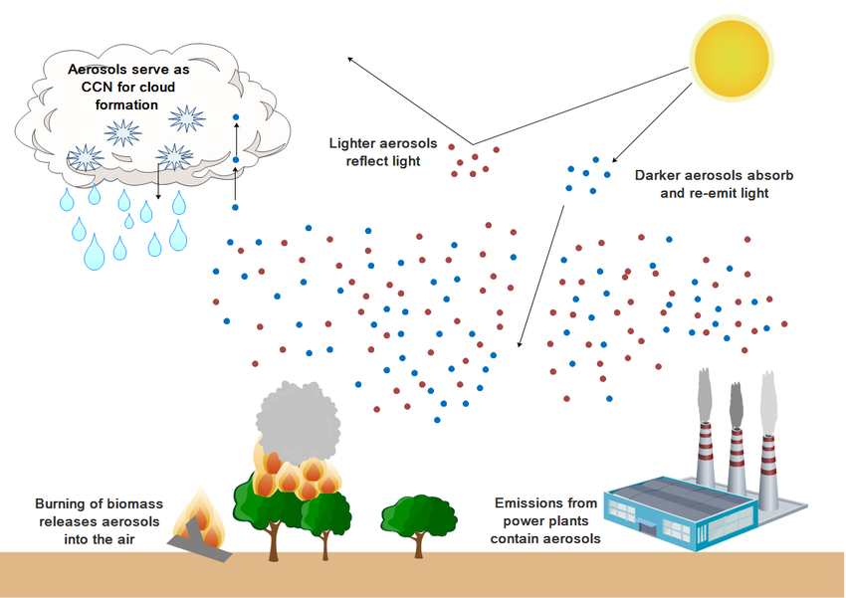
Introducción
Los aerosoles son partículas sólidas o líquidas suspendidas en la atmósfera cuyos tamaños pueden variar entre 0.001-100 μm. Estas partículas pueden permanecer en la atmósfera desde unas horas hasta varios años

Slide 3
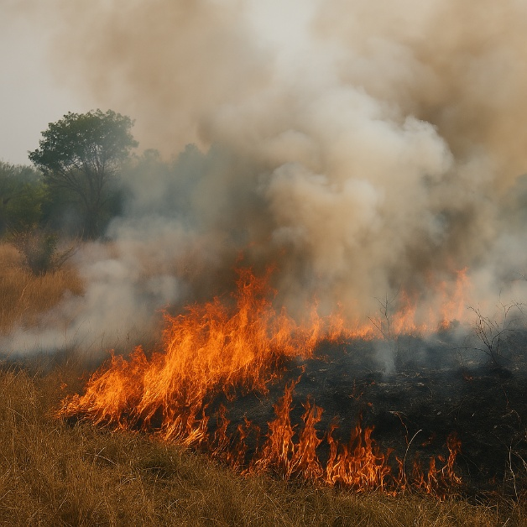
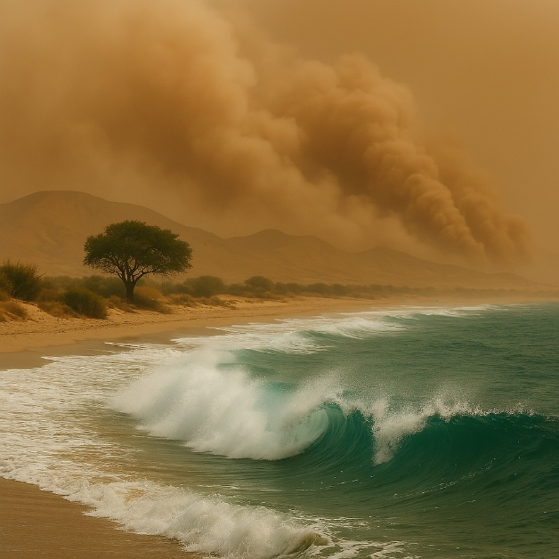
Tipos de aerosoles
Tipo BIO: 1.01 < AE < 2.60 y AOD ≥ 0.14 (Estevan, Martínez-Castro, Suarez-Salas, Moya, & Silva, 2019).
Tipo NO BIO: son aquellos cuyos valores de AOD y AE no se sitúan en el rango definido para los aerosoles BIO.
Marítimo
Continental
Polvo
Mezcla
Urbano

Slide 4
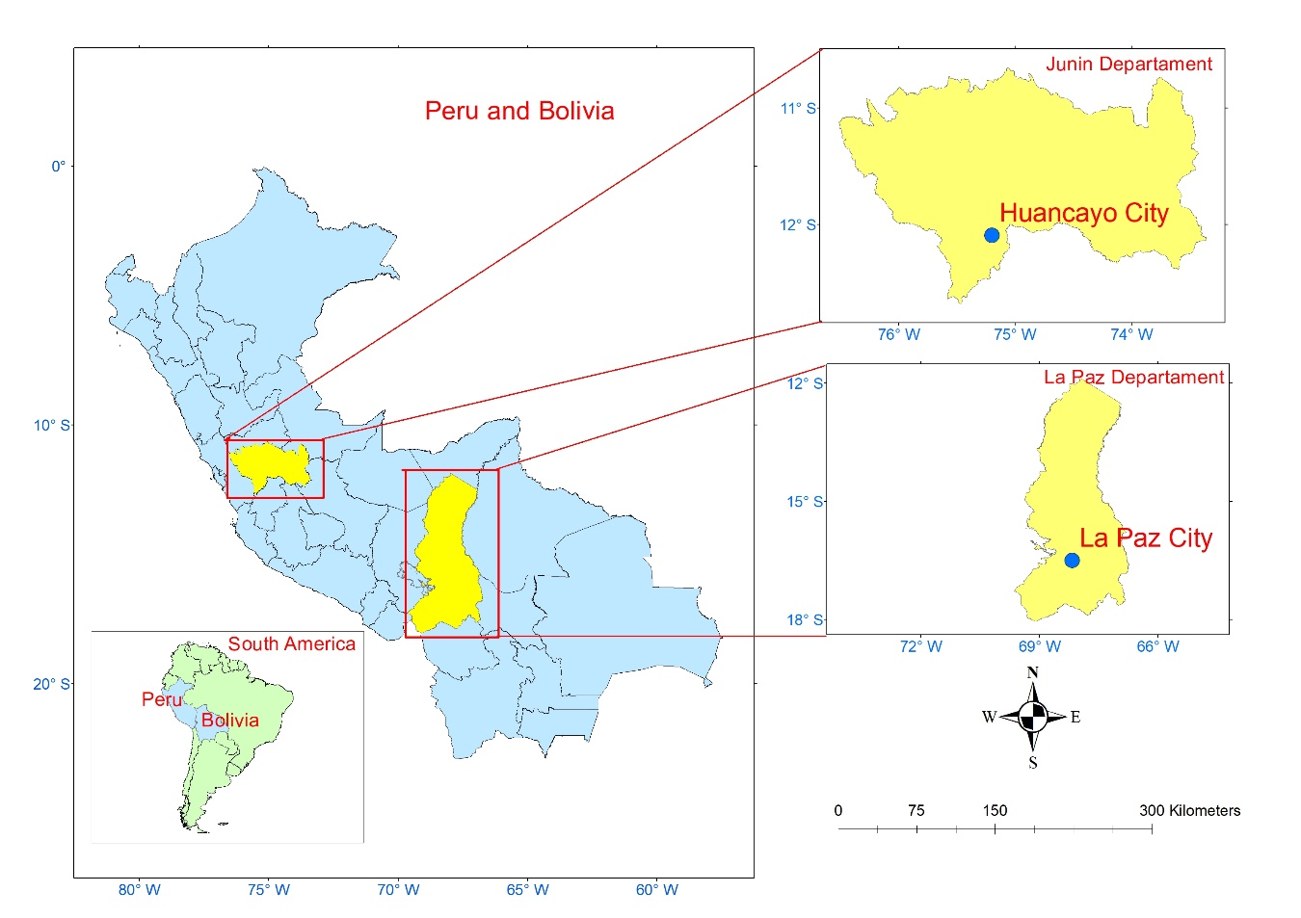
Lugares de Estudio

Slide 5
Datos empleados
Período de estudio: 2015 a 2021
Datos AERONET
Datos de incendios: Inventario de Incendios NCAR FINN
Datos de reanálisis: NCEP/NCAR

Slide 6
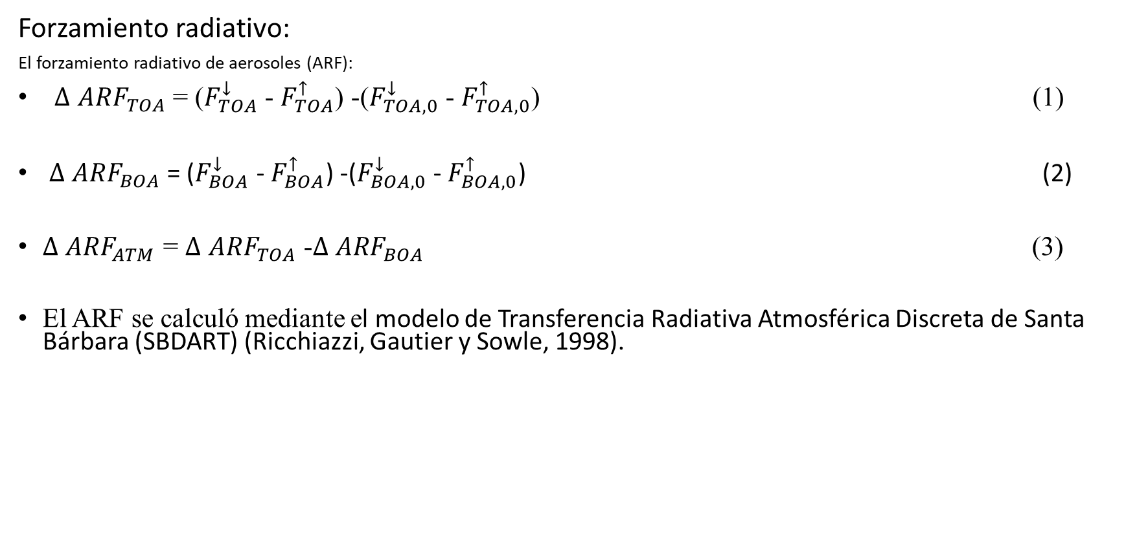
Metodología
Forzamiento radiativo:
El forzamiento radiativo de aerosoles (ARF):
$∆$ ${ARF}_{TOA}$ = ($F_{TOA}^{↓}$ - $F_{TOA}^{↑}$) -($F_{TOA,0}^{↓}$ - $F_{TOA,0}^{↑}$) (1)
$∆$ ${ARF}_{BOA}$ = ($F_{BOA}^{↓}$ - $F_{BOA}^{↑}$) -($F_{BOA,0}^{↓}$ - $F_{BOA,0}^{↑}$) (2)
$∆$ ${ARF}_{ATM}$ = $∆$ ${ARF}_{TOA}$ -$∆$ ${ARF}_{BOA}$ (3)
El ARF se calculó mediante el modelo de Transferencia Radiativa Atmosférica Discreta de Santa Bárbara (SBDART) (Ricchiazzi, Gautier y Sowle, 1998).

Slide 7
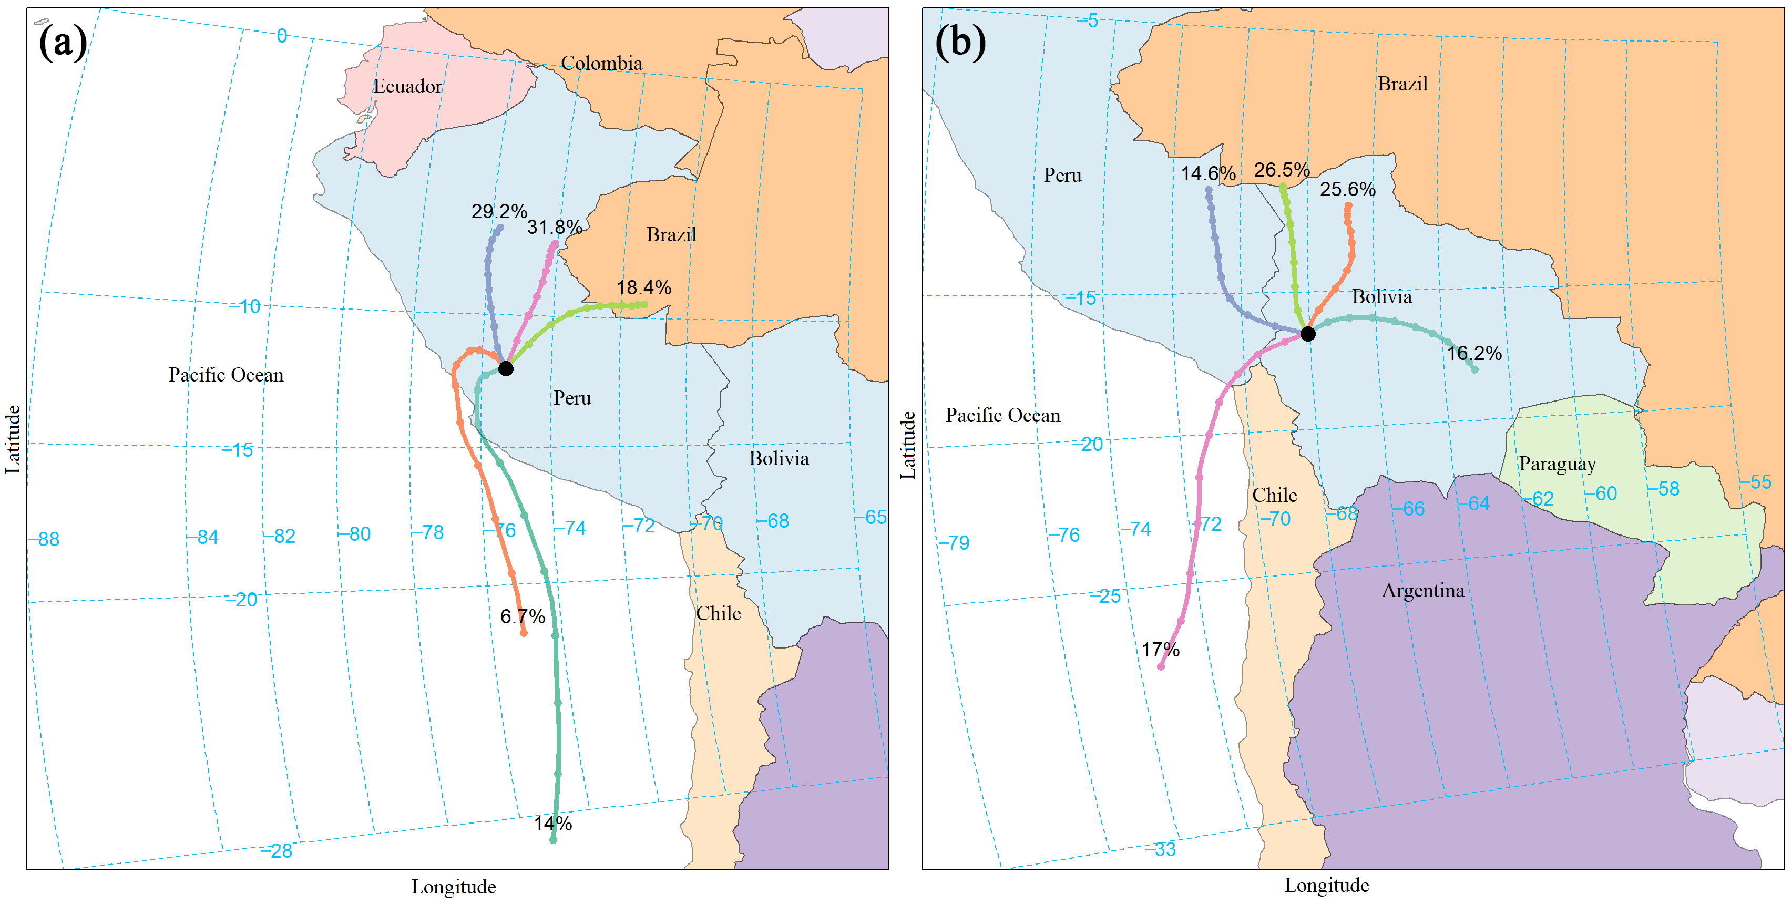
Análisis de regiones fuentes de aerosoles mediante HYSPLIT

Slide 8
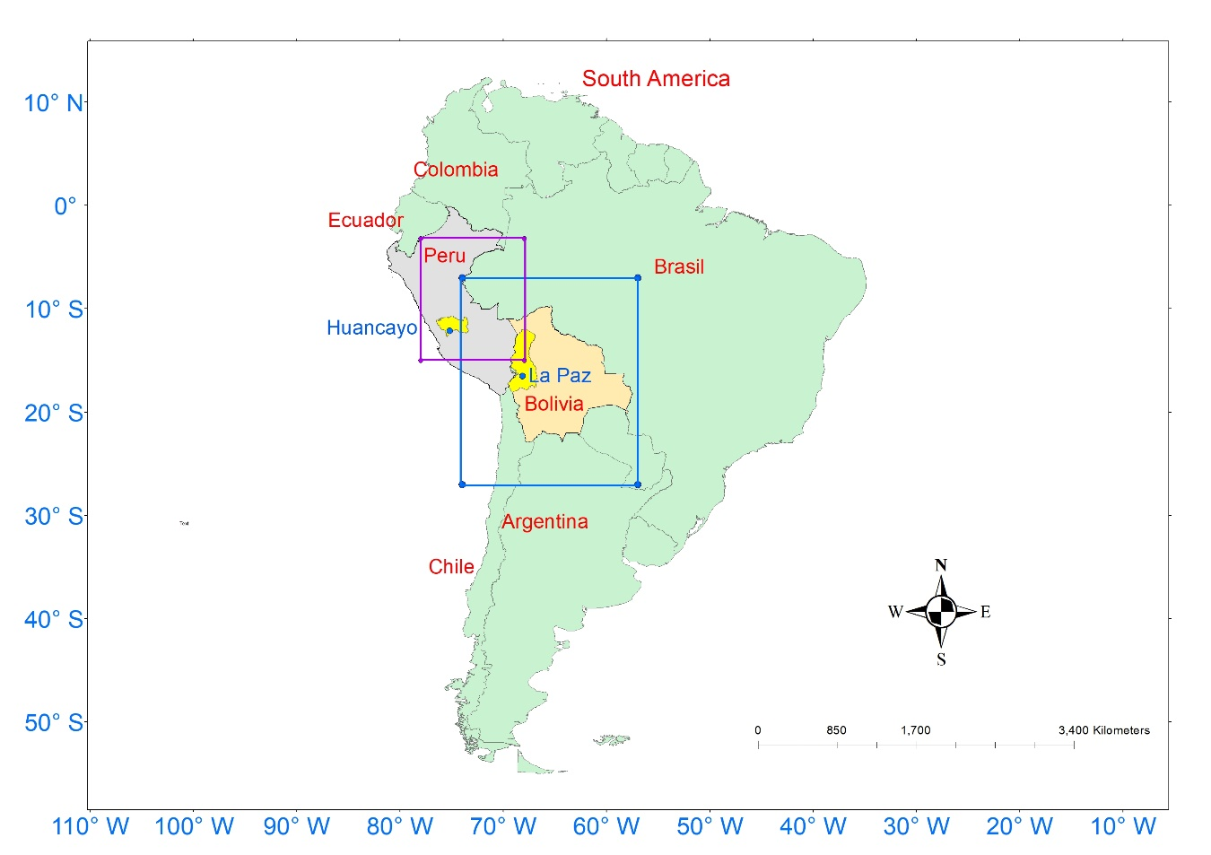
Áreas de influencia

Slide 9
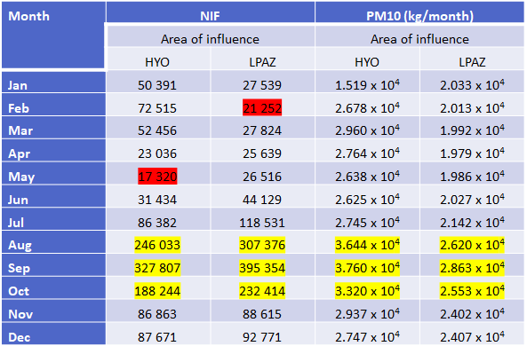
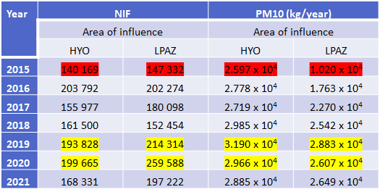
Número de incendios forestales y PM10

Slide 10
Variación porcentual de tipos de aerosoles
g
Month | BIO (%) |  | NON BIO (%)
 | HYO | LPAZ | HYO | LPAZ
Jan | 6.901 | 12.055 | 93.099 | 87.945
Feb | 9.063 | 6.934 | 90.937 | 93.066
Mar | 5.345 | 9.875 | 94.655 | 90.125
Apr | 5.572 | 16.133 | 94.428 | 83.867
May | 1.263 | 10.734 | 98.737 | 89.266
Jun | 4.447 | 11.568 | 95.553 | 88.432
Jul | 15.154 | 12.764 | 84.846 | 87.236
Aug | 51.070 | 35.716 | 48.930 | 64.284
Sep | 53.646 | 54.864 | 46.354 | 45.135
Oct | 27.716 | 33.383 | 72.284 | 66.617
Nov | 30.817 | 40.000 | 69.183 | 60.000
Dec | 11.298 | 11.638 | 88.702 | 88.362
Year | BIO (%) |  | NON BIO (%)
 | HYO | LPAZ | HYO | LPAZ
2015 | 20.210 | 20.068 | 79.790 | 79.932
2016 | 20.609 | 18.519 | 79.391 | 81.481
2017 | 16.204 | 19.973 | 83.796 | 80.027
2018 | 14.126 | 21.752 | 85.874 | 78.248
2019 | 26.541 | 26.334 | 73.459 | 73.666
2020 | 35.282 | 30.190 | 64.718 | 69.810
2021 | 12.800 | 21.383 | 87.200 | 78.617

Slide 11
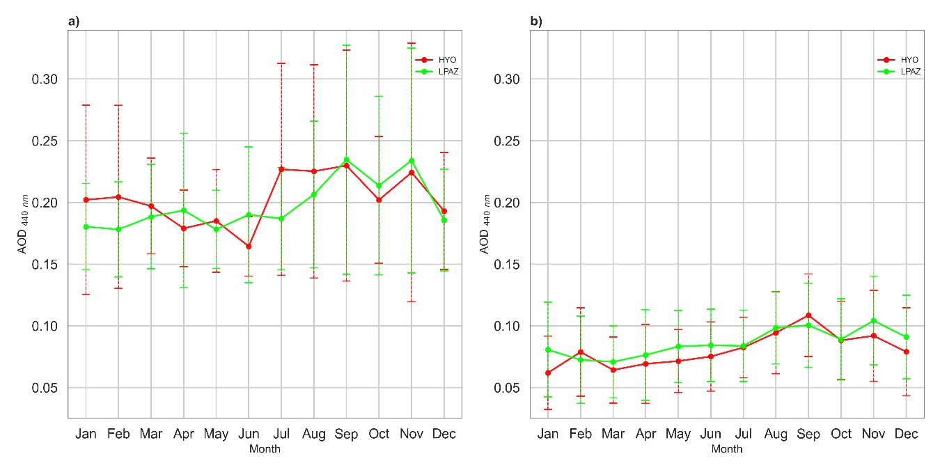
Climatología mensual de espesor óptico de los aerosoles (AOD)
a) BIO y b) NO BIO

Slide 12
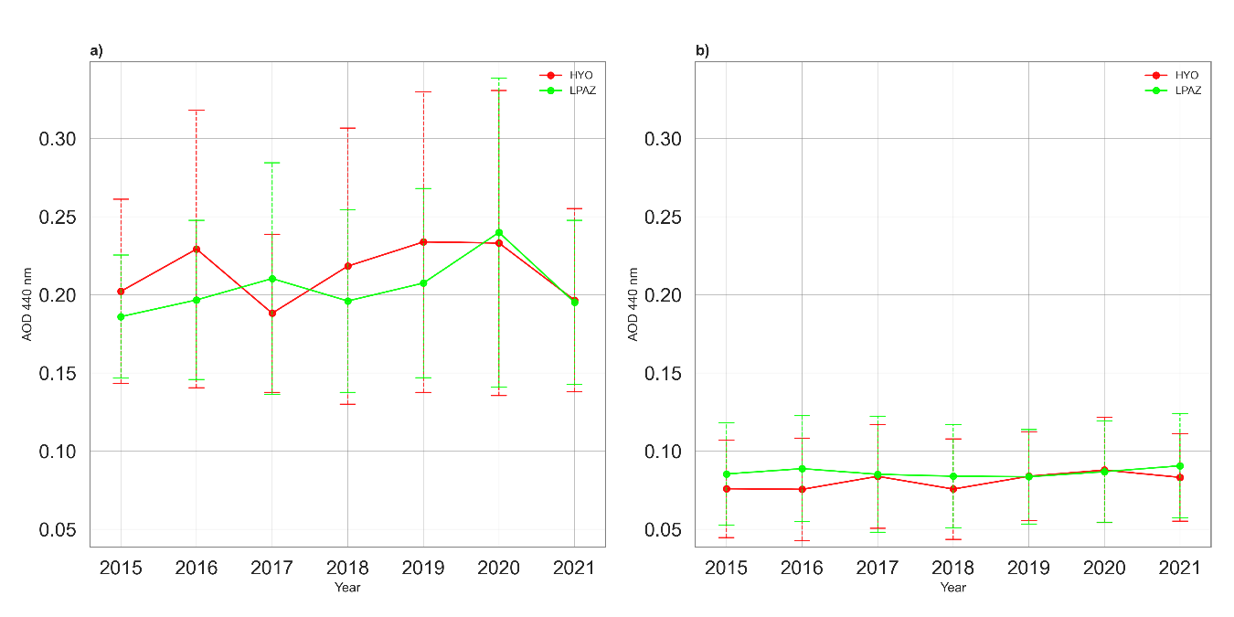
Climatología multianual de Espesor Óptico de los Aerosoles (AOD)
a) BIO y b) NO BIO

Slide 13
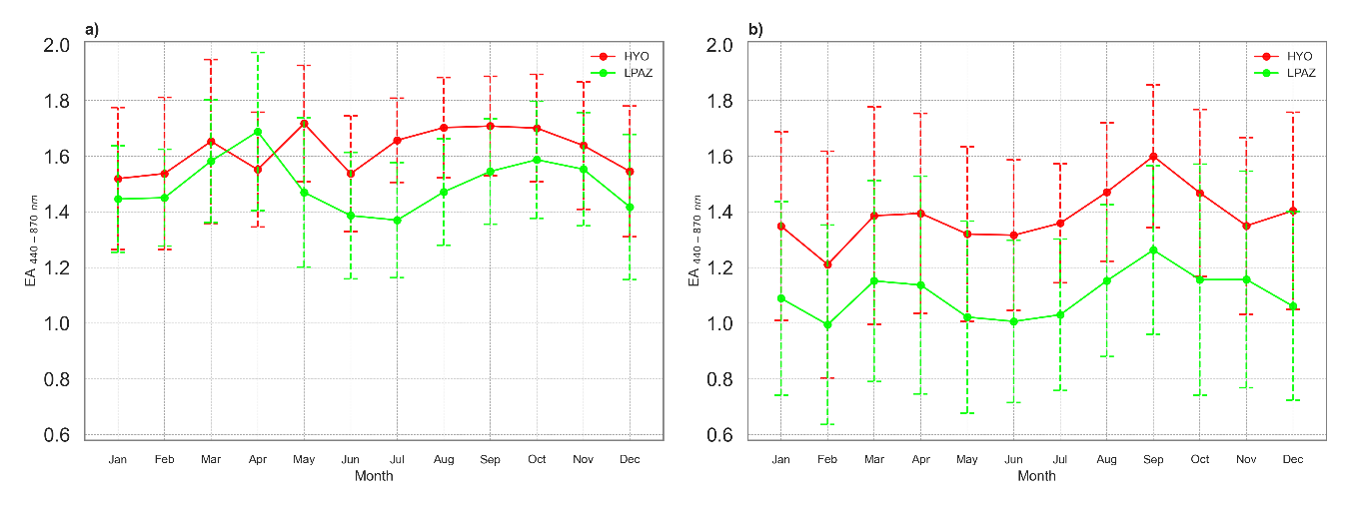
Climatología mensual del Exponente Angstrom (AE)
a) BIO y b) NO BIO

Slide 14
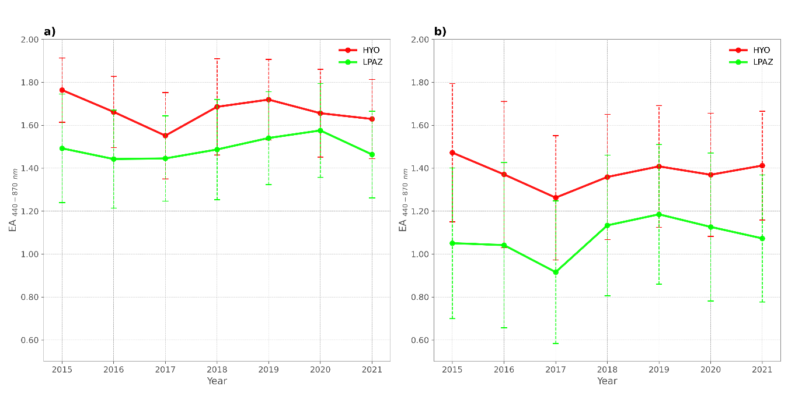
Climatología multianual del Exponente Angstrom (AE)
a) BIO y b) NO BIO

Slide 15
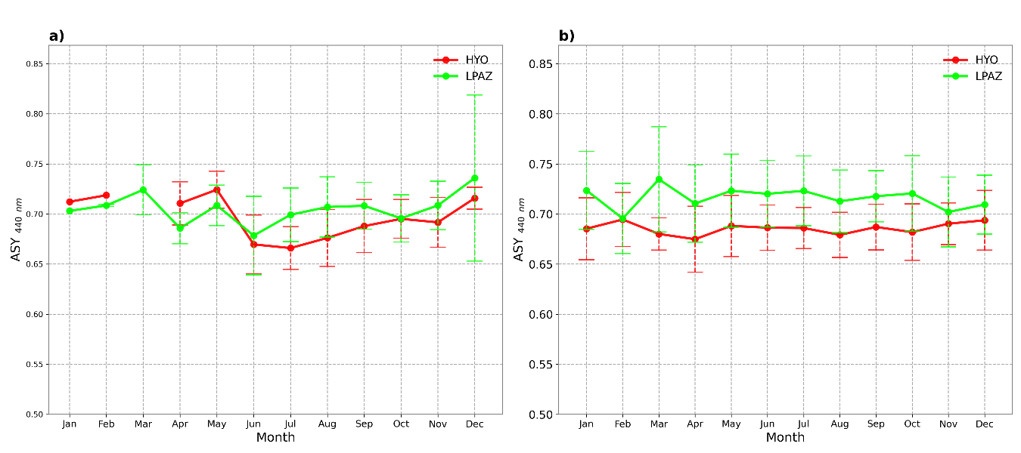
Climatología mensual del Parámetro de Asimetría (ASY)
a) BIO y b) NO BIO

Slide 16
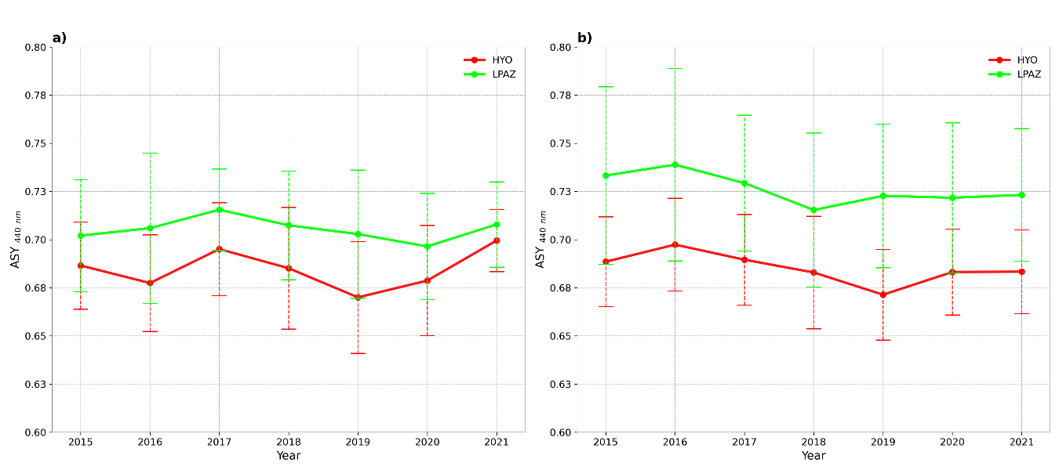
Climatología multianual del Parámetro de Asimetría (ASY)
a) BIO y b) NO BIO

Slide 17
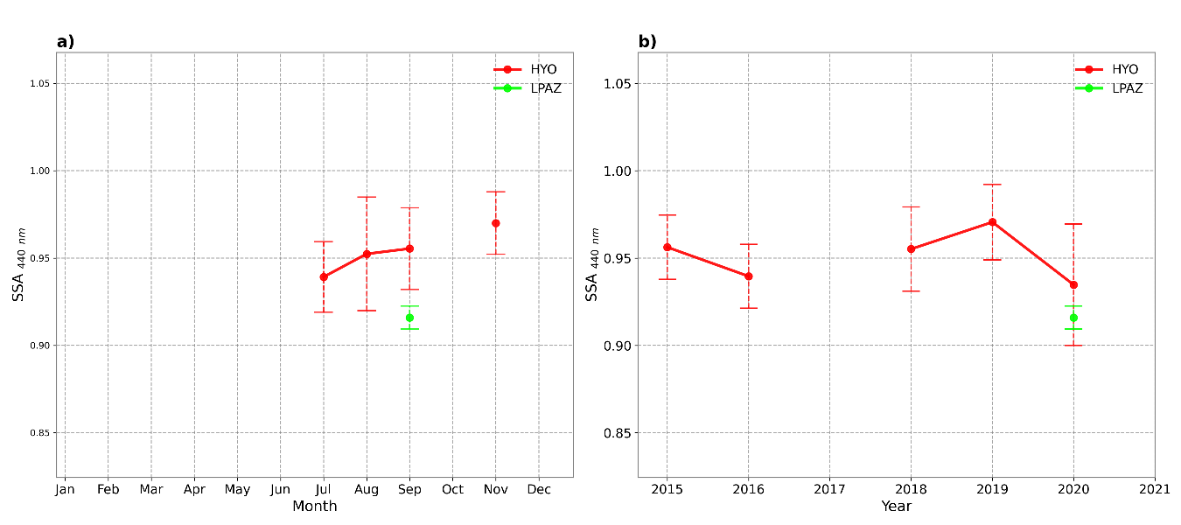
Climatología mensual y multianual del Albedo de Simple Dispersión (SSA)
a) BIO y b) NO BIO

Slide 18
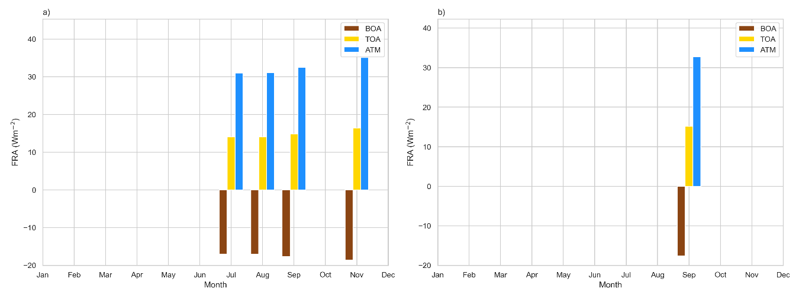
Climatología mensual del Forzamiento Radiativo de los Aerosoles (ARF)
HYO y b) LA PAZ

Slide 19
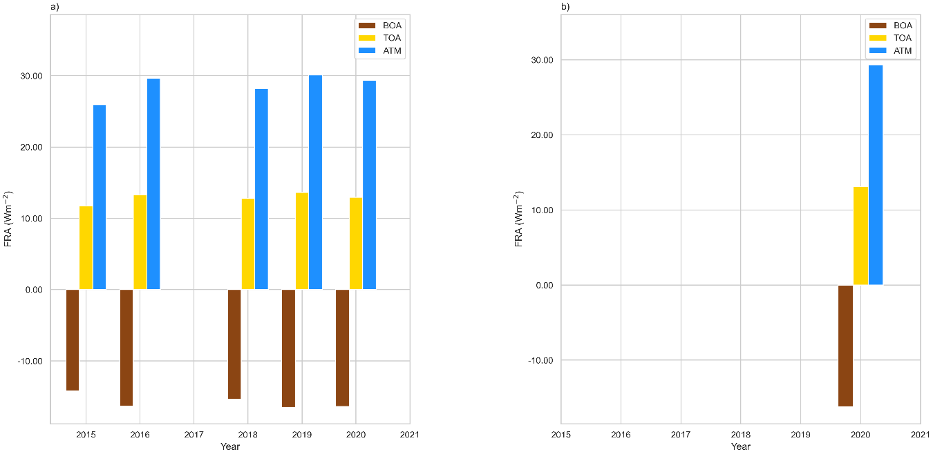
Climatología multianual del Forzamiento Radiativo de los Aerosoles (ARF)
HYO y b) LA PAZ

Slide 20
Conclusiones
Se caracterizaron las propiedades ópticas de los aerosoles BIO y NO BIO; asimismo, se determinó el efecto que los aerosoles BIO tienen sobre el ARF en las ciudades altoandinas de Huancayo y La Paz, durante el período comprendido entre 2015 y 2021.
La mayor cantidad de aerosoles BIO se generó en septiembre en ambas ciudades debido al aumento de la quema de biomasa.
En septiembre, tanto el AOD BIO como el AOD NO BIO alcanzaron sus valores máximos; sin embargo, el AOD BIO es notablemente mayor, lo que indica que la variabilidad del AOD en ambas ciudades está dominada por los aerosoles BIO.
En ambas ciudades predominan los aerosoles de menor tamaño, lo que se refleja en valores elevados de AE. El AE BIO es mayor que el AE NO BIO en ambas ciudades. Es importante señalar que, en Huancayo, el AE –tanto para aerosoles BIO como para NO BIO– es mayor que en La Paz durante todos los años y meses, excepto en abril, cuando el AE BIO de La Paz supera al de Huancayo
Con respecto a la variabilidad multianual del ASY, tanto el ASY BIO como el ASY NO BIO en La Paz son mayores que en Huancayo, lo que indica que los aerosoles en La Paz son de mayor tamaño y, por ende, tienen una mayor capacidad para generar dispersión directa (o hacia adelante).
En cuanto al SSA, en ambas ciudades se observa un valor del orden de 0,95, siendo ligeramente mayor en Huancayo que en La Paz durante el mes de septiembre. El hecho de que el SSA se sitúe en torno a 0,9 indica que la dispersión predomina sobre la absorción en ambas ciudades.
La variación del ARF se ha calculado únicamente para los aerosoles de tipo BIO. El ARF está determinado principalmente por el AOD y, en menor medida, por el SSA y el ASY. Por lo tanto, los aerosoles BIO son los principales responsables del impacto de los aerosoles en el cambio climático, ya que exhiben propiedades tanto dispersoras como absorbentes. Cabe destacar que, en ambas ciudades, el ARF en el TOA y en la ATM es positivo, lo que indica un efecto de calentamiento; en contraste, en la BOA el ARF es negativo, generando un efecto de enfriamiento. En Huancayo, entre 2015 y 2019 se observó un aumento considerable en el ARF de los aerosoles BIO, aunque en 2020 disminuyó ligeramente.

Slide 21
Recomendaciones
Para reducir el impacto de los aerosoles en el cambio climático, se deben implementar políticas que reduzcan drásticamente la quema de biomasa tanto en el Amazonas como en los Andes. Mientras no se implemente una educación ambiental integral en todas las poblaciones andinas y amazónicas, la quema de biomasa lamentablemente continuará, contribuyendo al cambio climático. Es importante señalar que las organizaciones criminales dedicadas a la tala ilegal, la minería ilegal y a una agricultura y ganadería expansiva son los principales contribuyentes a la quema de biomasa.

Slide 22
Agradecimientos
Este trabajo fue subvencionado por CONCYTEC a través del programa PROCIENCIA, en el marco del concurso “Tesis de Pregrado y Posgrado en Ciencia, Tecnología e Innovación Tecnológica”, bajo el contrato No. PE501084880-PROCIENCIA-2023.

Slide 23

Gracias a Dios y a ustedes.

